Slide 1
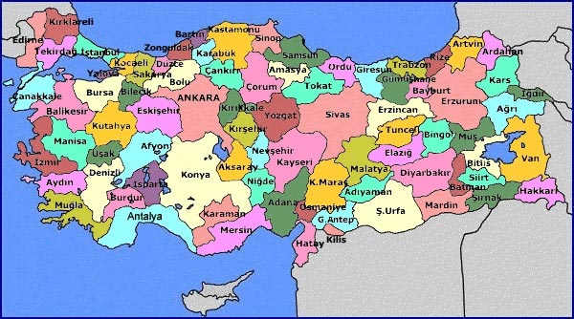
ADIM ADIM TÜRKİYE

Slide 2
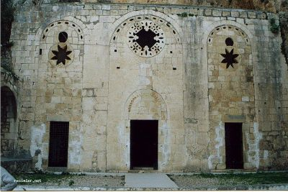
HATAY-Saint Pierre Kilisesi
Dünyanın ilk mağara kilisesi

Slide 3
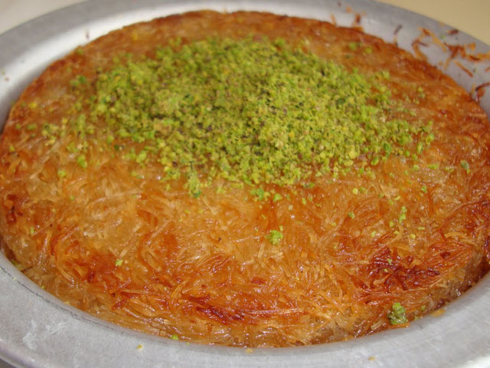
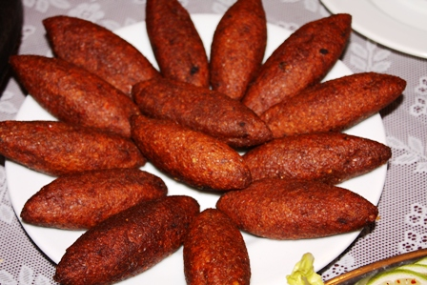
HATAY-Yemekleri
Hatay mutfağı ile çok meşhurdur. Künefe - oruk vb.

Slide 4
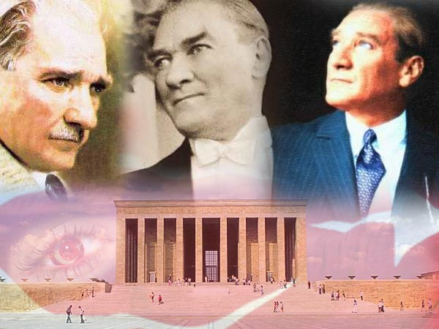
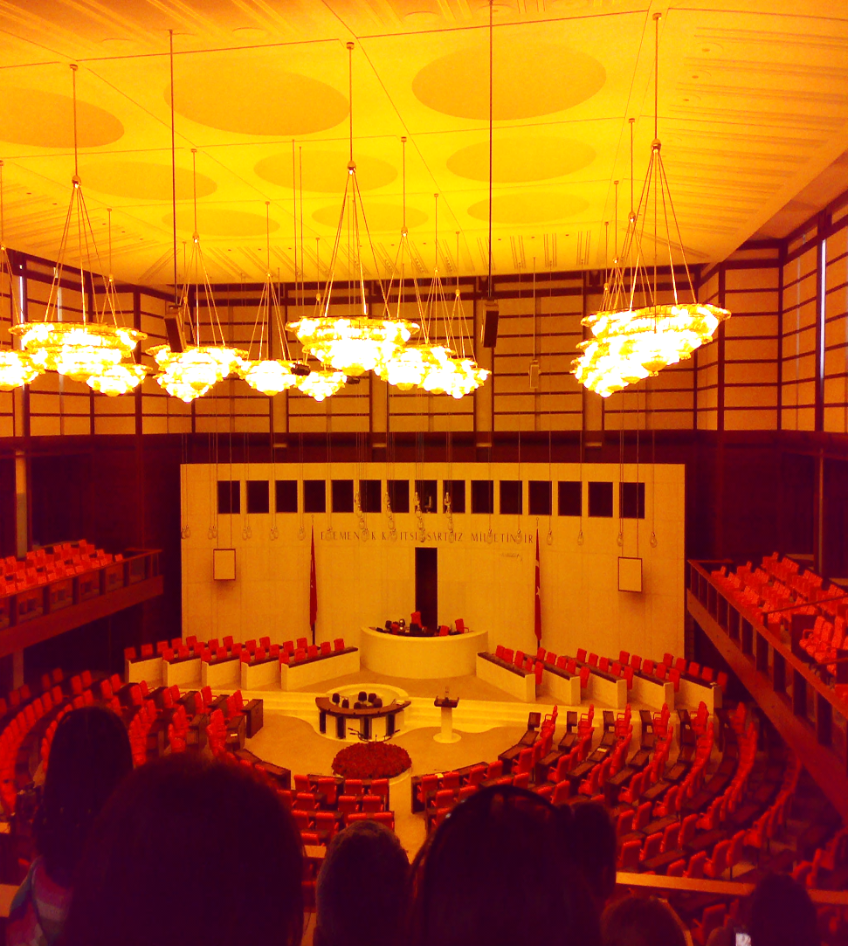
ANKARA-Anıtkabir ve TBMM

Slide 5
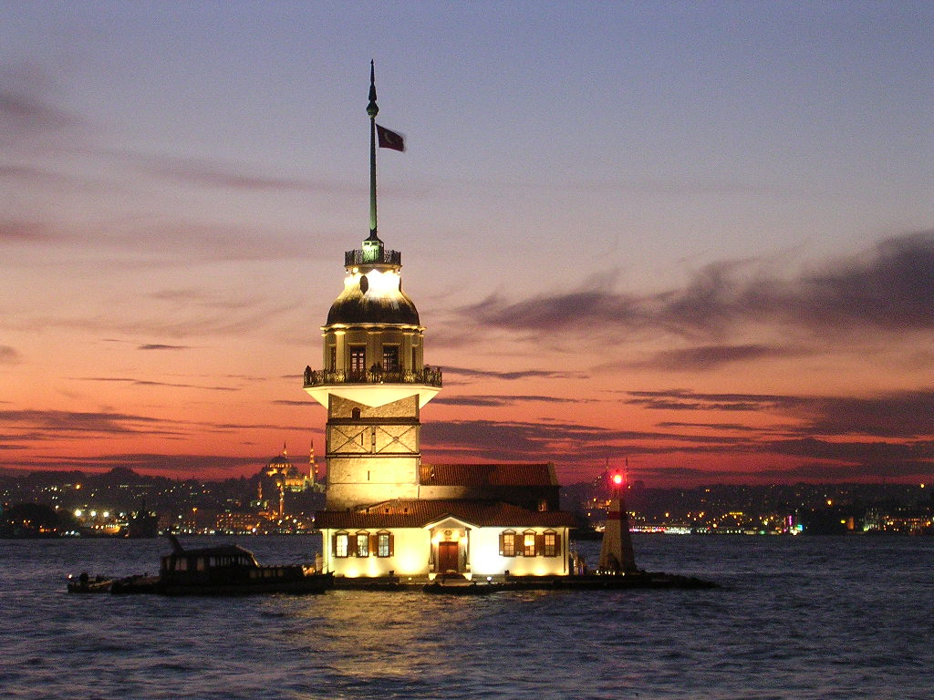
İSTANBUL - Kız Kulesi

Slide 6
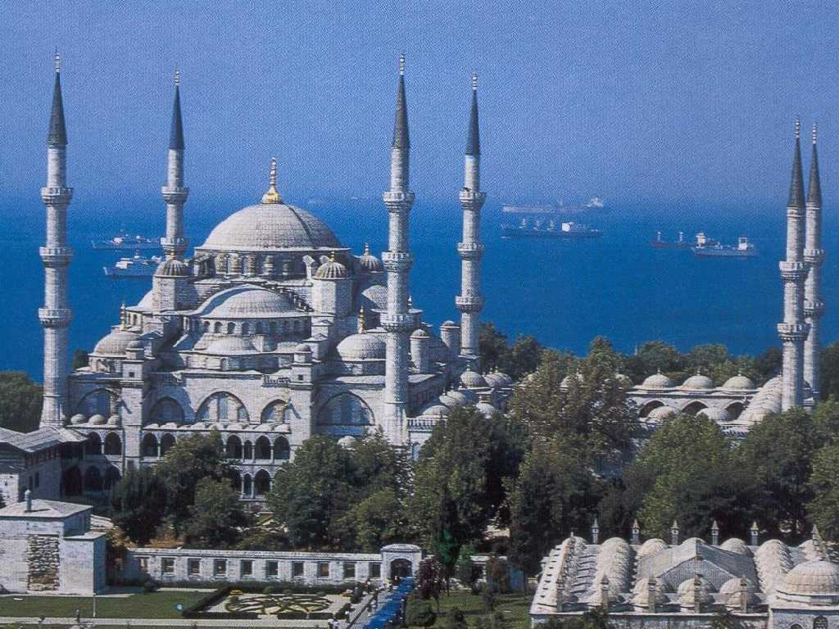
İSTANBUL- Sultan Ahmet Cami

Slide 7
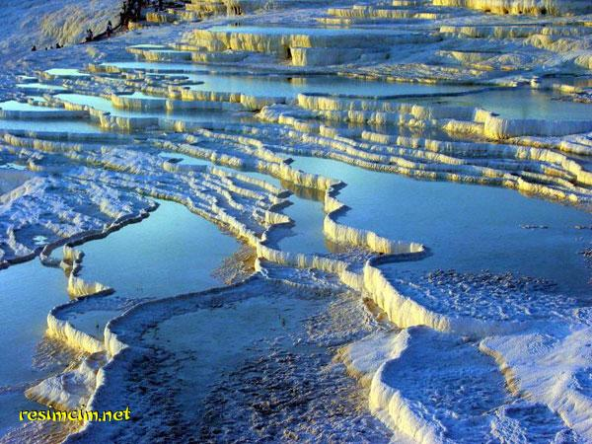
DENİZLİ- Pamukkale Travertenleri

Slide 8
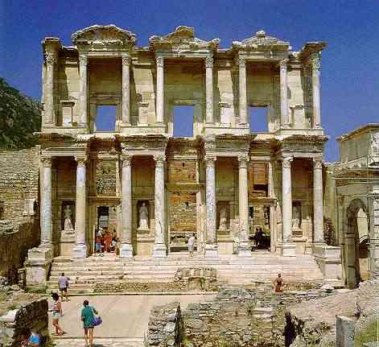
İzmir - Efes

Slide 9
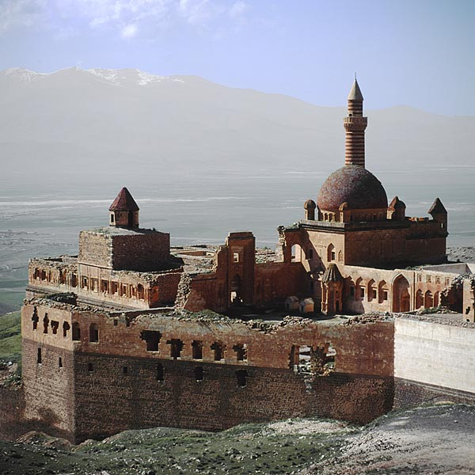
AĞRI – İshakpaşa Sarayı

Slide 10
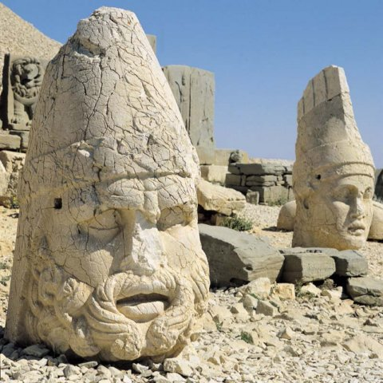
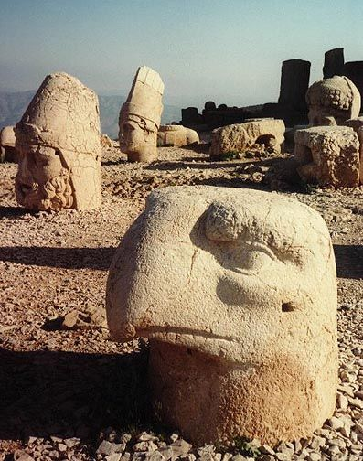
ADIYAMAN - Nemrut

Slide 11
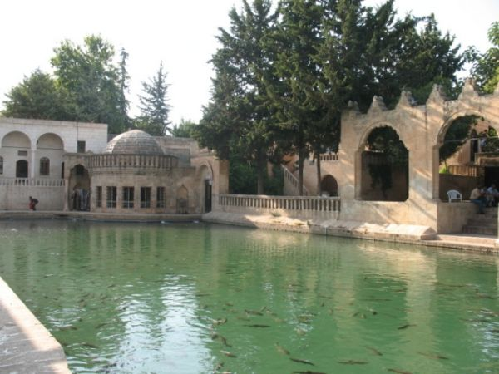
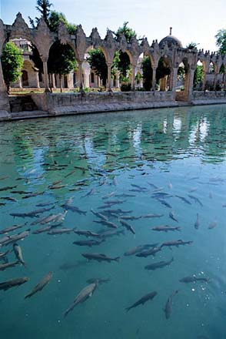
URFA – Balıklı Göl

Slide 12
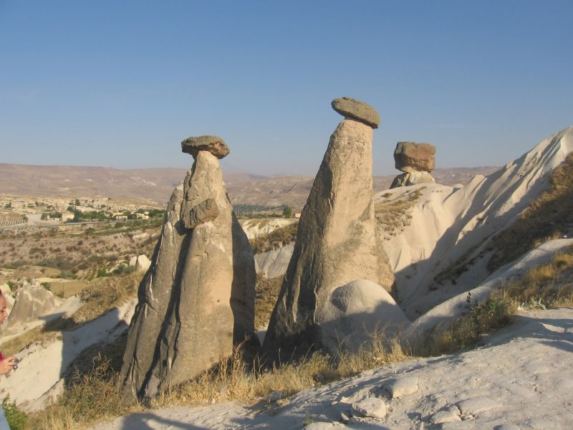
NEVŞEHİR - Peribacaları

Slide 13
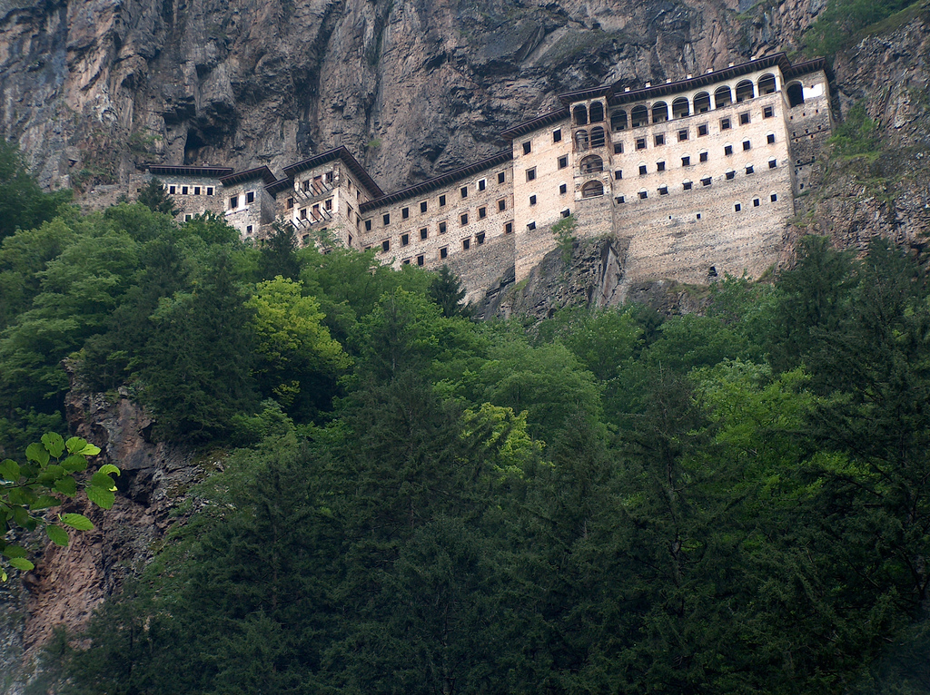
TRABZON – Sümela Manastırı

Slide 14
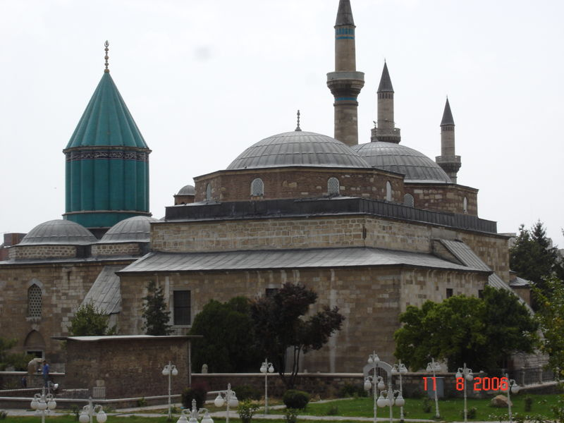
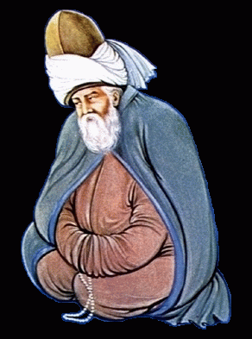
KONYA - Mevlana

Slide 15
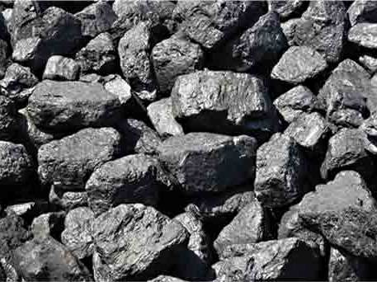
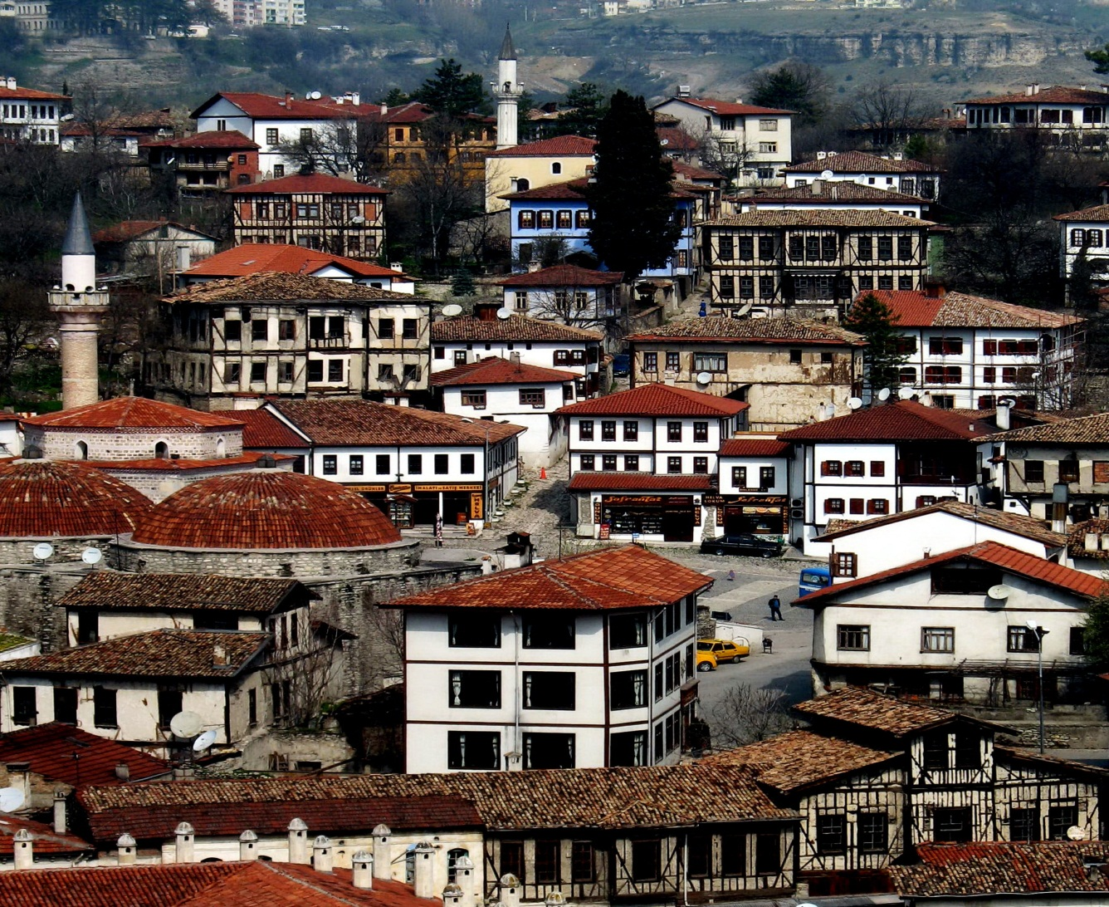
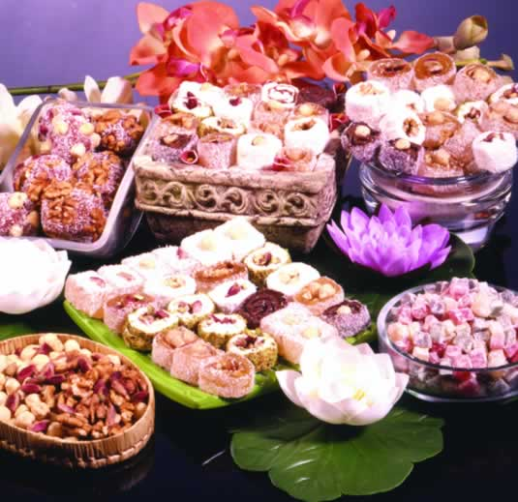
ZONGULDAK – Safranbolu Evleri - Lokumları
Ülkemizde ilk kömür Zonguldak’ta Uzun Mehmet tarafından bulundu.

Slide 16
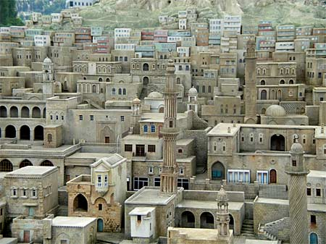
MARDİN - Evleri

Slide 17
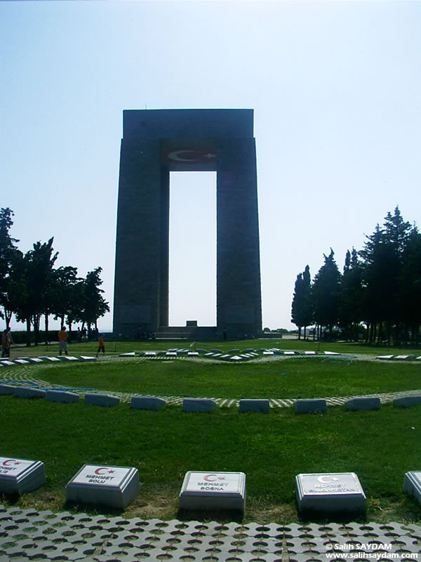
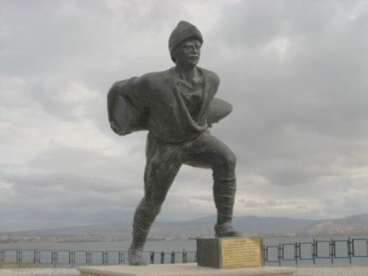
ÇANAKKALE – Şehitler Anıtı

Slide 18
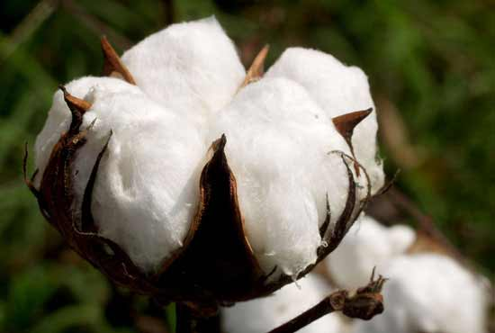
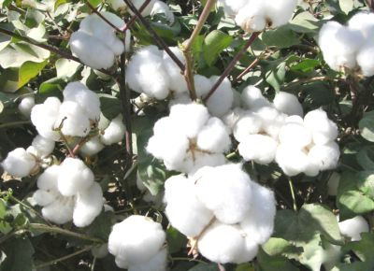
ADANA - Pamuk

Slide 19
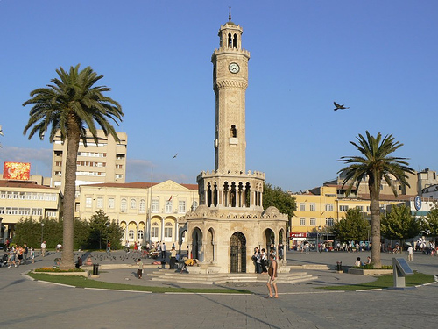
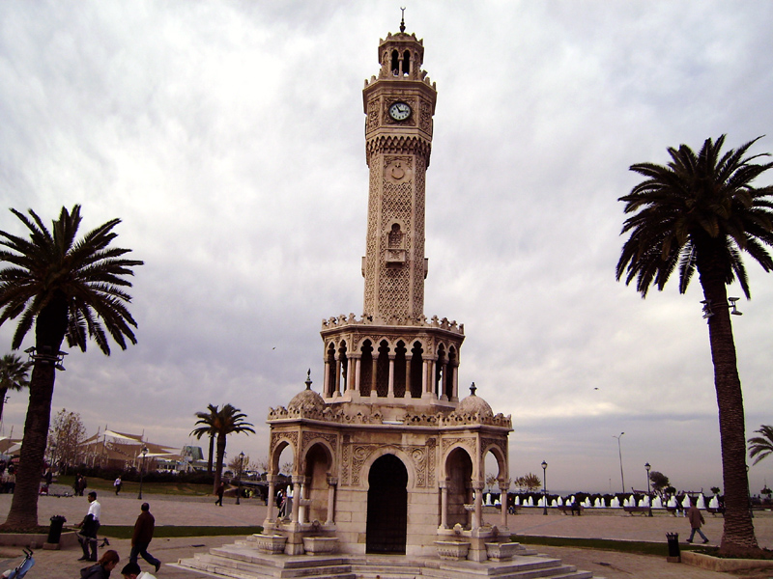
İZMİR – Saat Kulesi

Slide 20
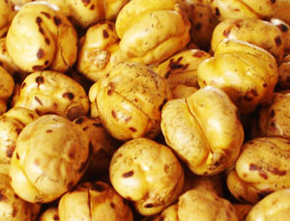
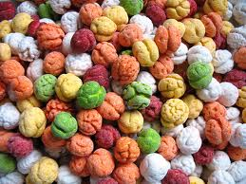
ÇORUM - Leblebi

Slide 21
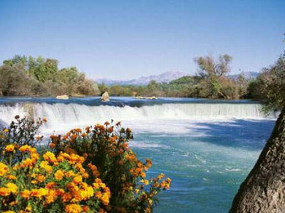
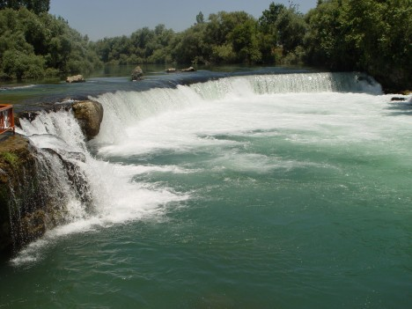
ANTALYA – Manavgat Şelalesi

Slide 22
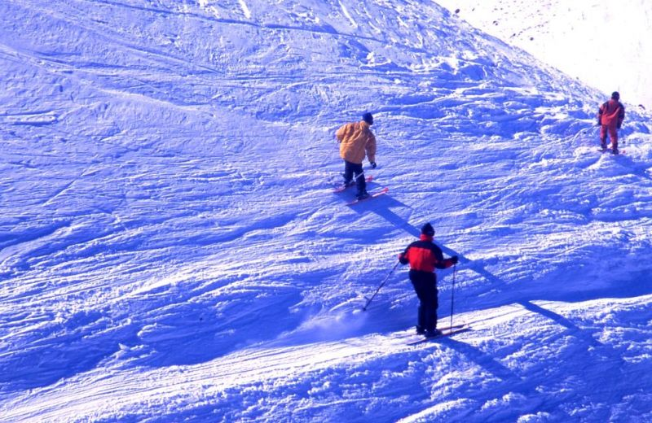
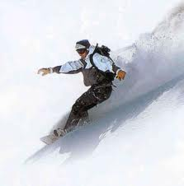
ERZURUM – Palandöken Kayak Merkezi
Kış sporları merkezi.

Slide 23
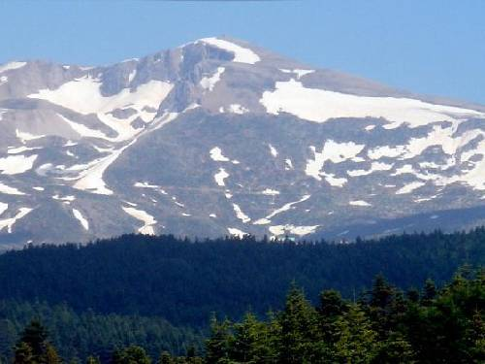
BURSA - Uludağ

Slide 24
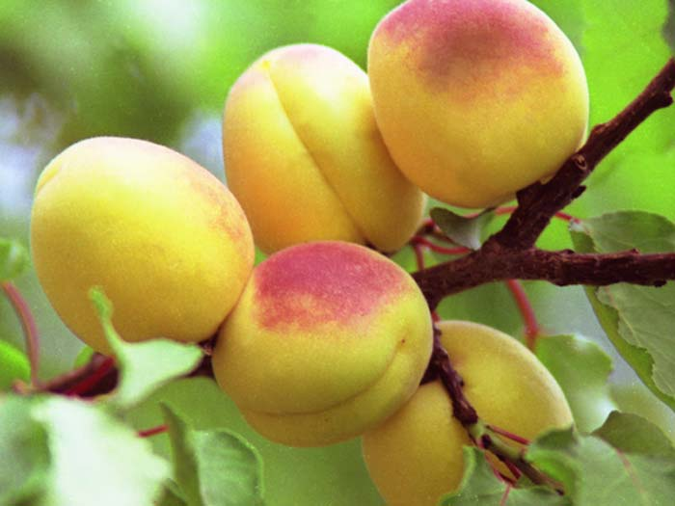
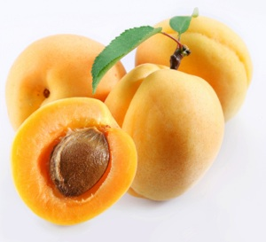
MALATYA - Kayısı

Slide 25
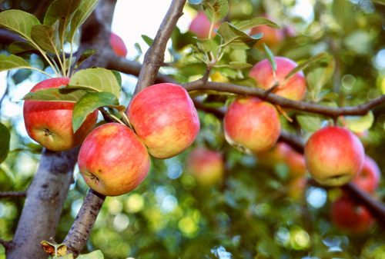
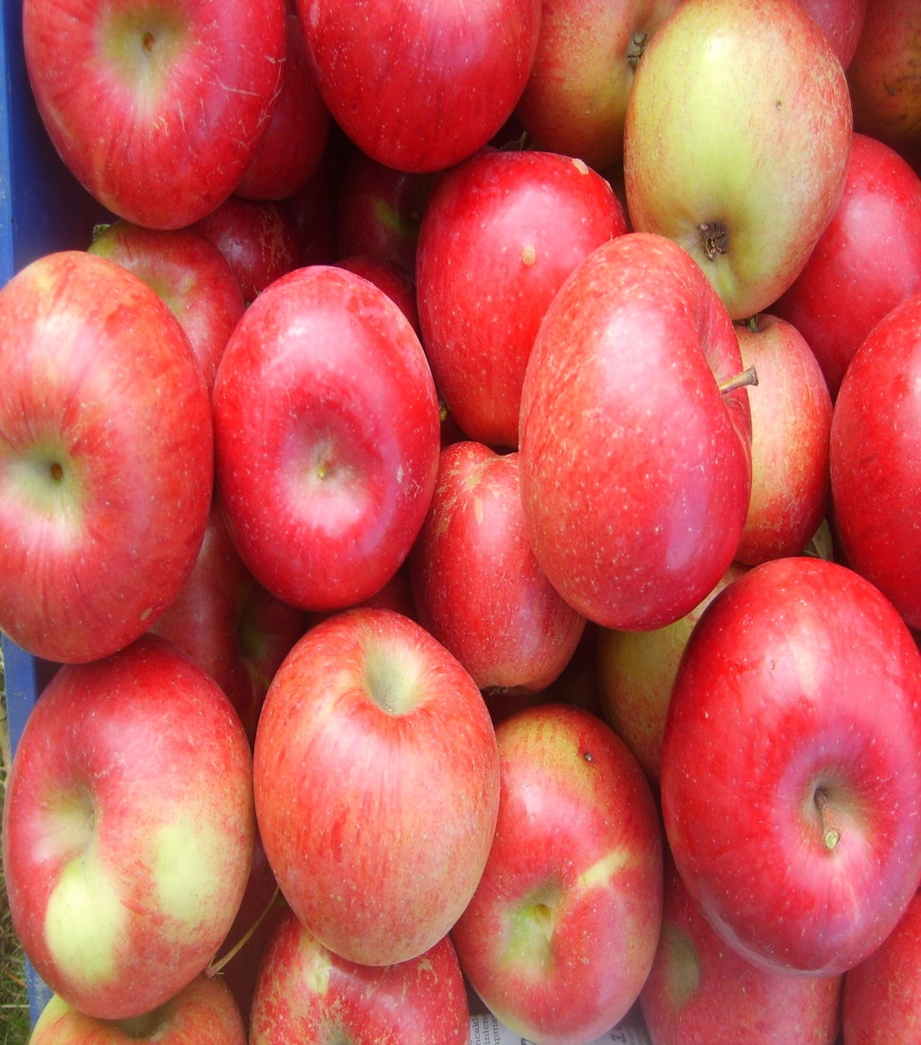
AMASYA - Elma

Slide 26
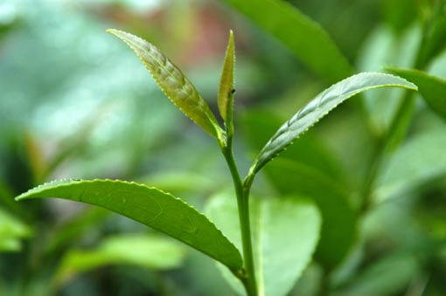
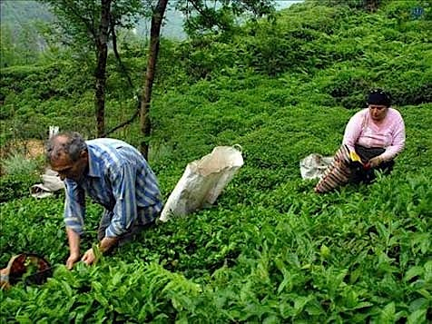
RİZE - Çay

Slide 27
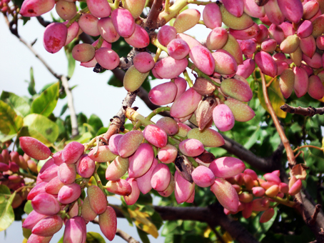
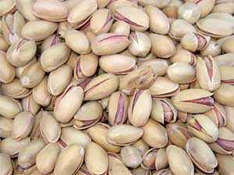
GAZİANTEP - Fıstık

Slide 28
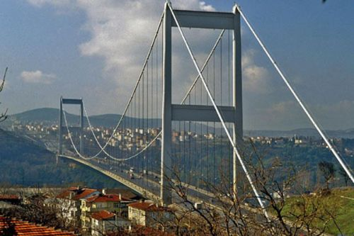
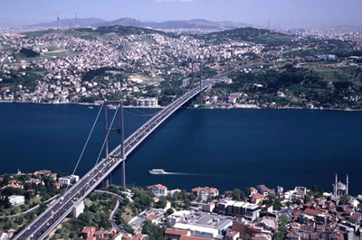
İSTANBUL – Köprüleri
Asya ile Avrupa kıtalarını birbirine bağlar.
BOĞAZİÇİ KÖPRÜSÜ
FATİH SULTAN MEHMET KÖPRÜSÜ

Slide 29
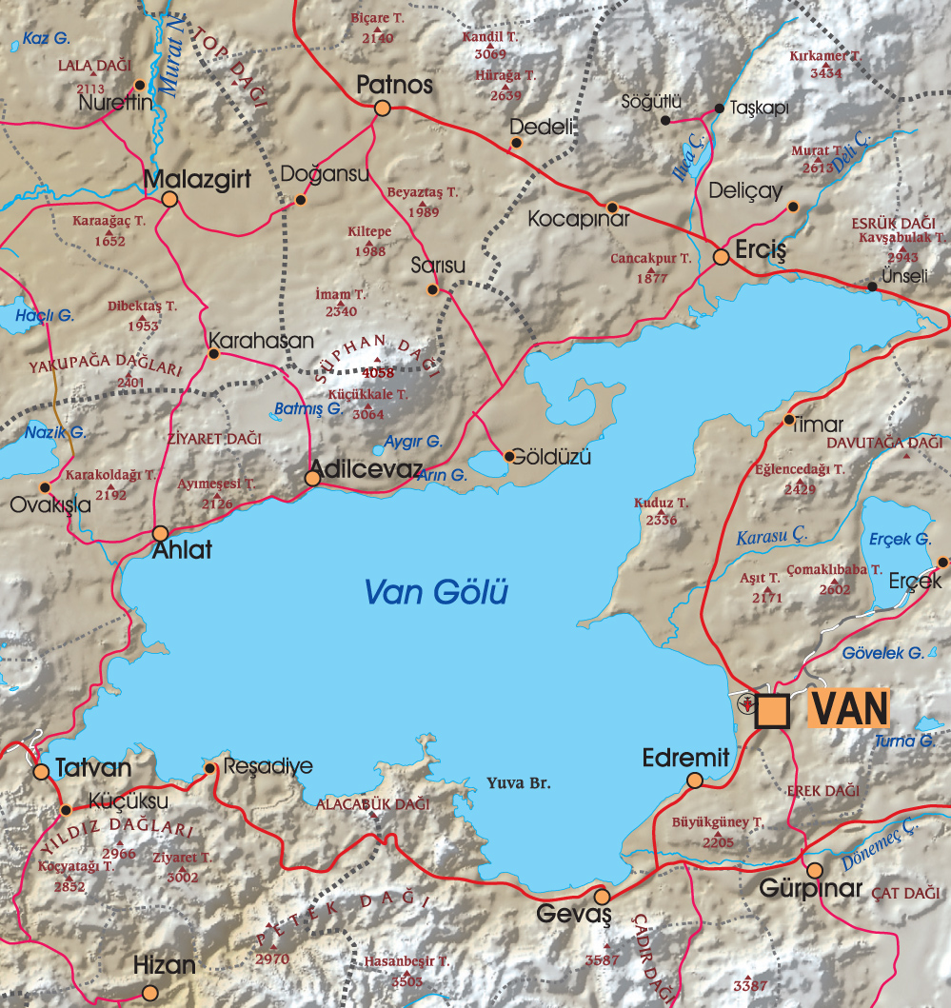
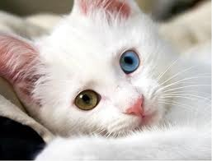
VAN – Göl ve Kedisi

Slide 30
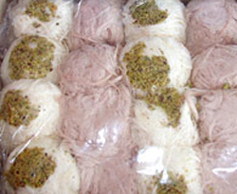
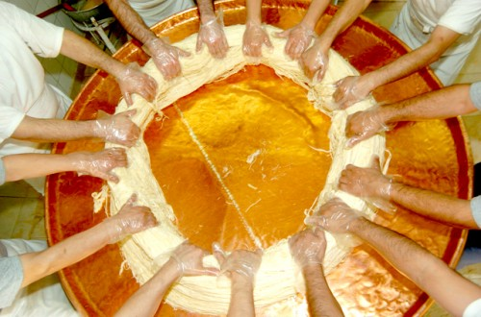
İZMİT - Pişmaniye

Slide 31
GİRESUN - Fındık

Slide 32
KÜTAHYA – Porselen ve Çini

Slide 33
ISPARTA – Halı ve Gül

Slide 34
AĞRI - Dağı
Türkiye’nin en yüksek dağıdır.

Slide 35
HAZIRLAYAN: Nazan GÖKŞEN
Vali Teoman İlköğretim Okulu Öğretmeni Antakya

